Slide 1
PHP 쇼핑몰 실무
1주차. 쇼핑몰 시작 (학생용)
2018.3 ∼ 2025.3
인덕대학교
컴퓨터소프트웨어학과
교수 윤형태

Slide 2
웹분야 교과과정 :
1-1
1-2
2-1
2-2
3-1
HTML
Javascript
PHP쇼핑몰
Laravel
(Framework)
Back-End
Java
JSP
Spring
(Framework)
HTML
Javascript
Jquery
react.js
Front-End

Slide 3
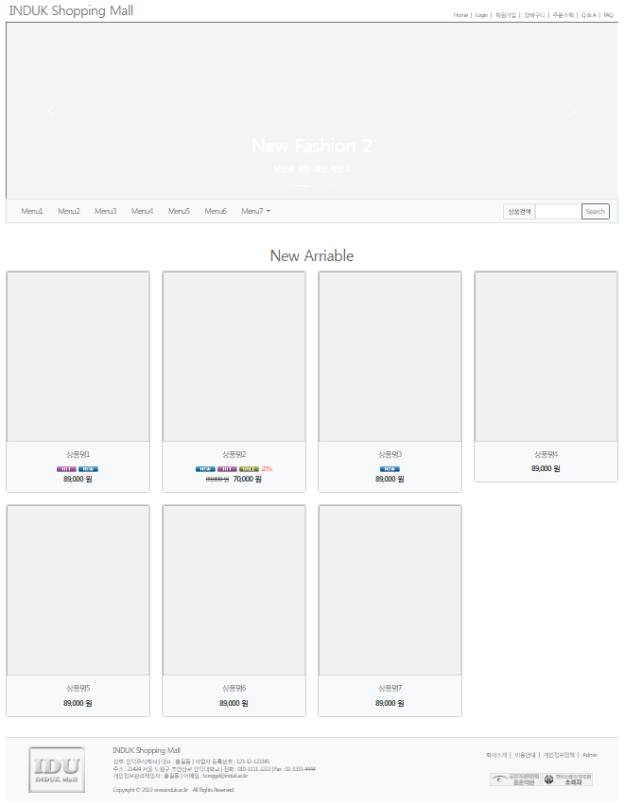
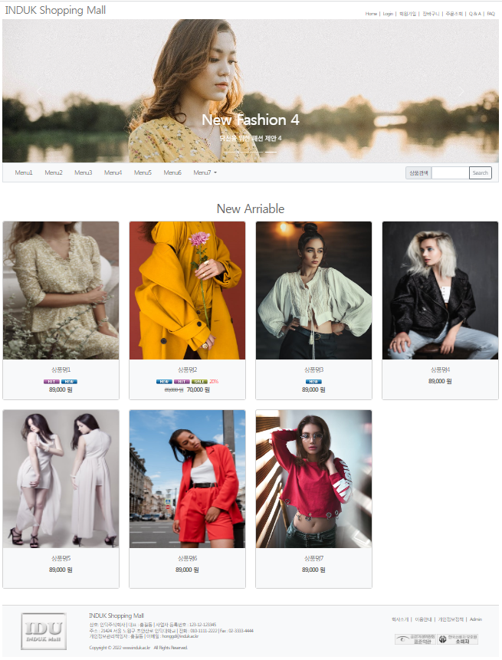
쇼핑몰(PHP)
gamejigi.induk.ac.kr/~shopdemo
gamejigi.induk.ac.kr/~shopdemo/admin

Slide 4
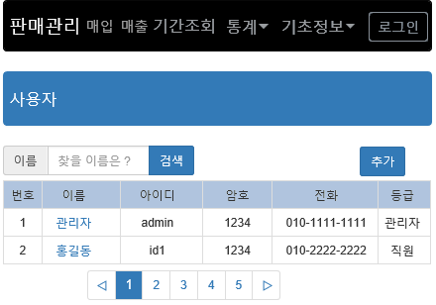
PHP Framework → Laravel (2학기 고급과정)
PHP Framework
Bootstrap
Datetimepicker
Excel 저장
Chart
Ajax
gamejigi.induk.ac.kr/~saledemo

Slide 5
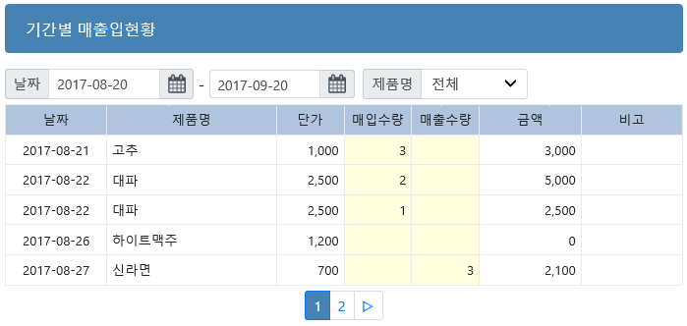
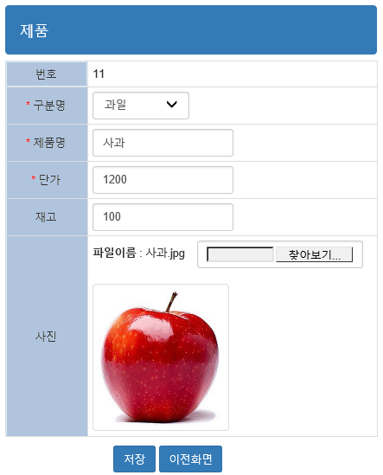
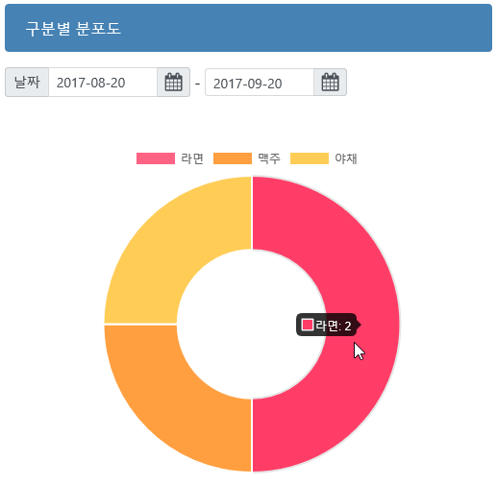

Slide 6
주차별 진행내용
주차 | 제목 | 내용 | 점수
1 | 기초 | 1) 유틸리티 소개 ( Notepad++, phpmyadmin, … ) | 10
 |  | 2) Bootstrap
2 | 성적 | 1) SQL 소개 (Select, Insert, Update, Delete) | 10
 |  | 2) 목록, 추가, 삭제
3 |  | 수정, 이름검색, 페이지
4 | 주소록 | 목록,추가,수정,삭제,검색,페이지 | 10
5 | 회원 | 회원가입 ( 중복ID, 우편번호검색) | 10
6 |  | 로그인, 로그,아웃, 회원수정
7 |  | 관리자용 회원관리
8 | 제품 | 옵션관리 | 10
9 |  | 관리자용 제품관리
10 ~ 11 |  | 사용자용 제품진열
12 | 주문 | 장바구니 | 10
13 |  | 주문 및 결제
14 ~ 15 |  | 관리자용 주문관리
 |  | 디자인/입력자료(10점) & 종합평가(5점) csjob.induk.ac.kr 프로젝트 등록(5점) | 20

Slide 7
교재소개와 자료실
교재 : 내 손으로 만드는 PHP 쇼핑몰
공감북스 - 윤형태-
2) 자료실 : gamejigix.induk.ac.kr
강의용 PPT 파일(1주차만 제공)
쇼핑몰 실습 파일
3) Blog : blog.naver.com/yht415
프로그램 Hint & 교재 오타

Slide 8
Web Server & Tools
서버환경 원격편집기 원격 telnet DB 편집기 그림편집 | : Linux (Apache, PHP, MariaDB) : Notepad++, VS Code : Kitty(putty) : phpMyAdmin : 그림판 or Photoshop
※ 자료실 : gamejigix.induk.ac.kr

Slide 9
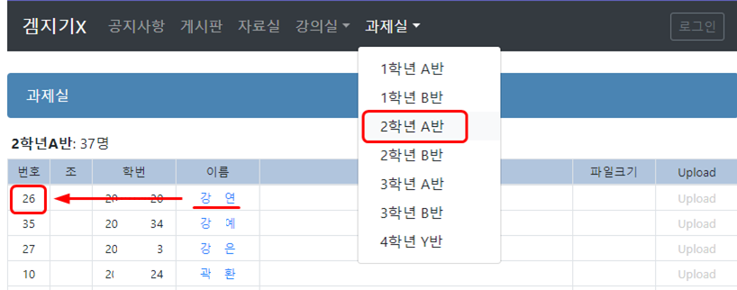
사전준비작업
겜지기X 등록 : 과제실 → 과제실등록
자기번호확인 : 계정ID → shop번호
계정홈페이지 : gamejigix.induk.ac.kr/~shop번호

Slide 10
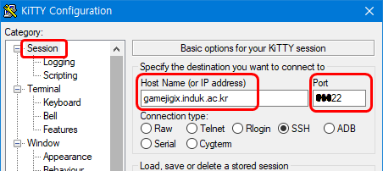
1. Kitty (Putty) → 암호변경
1) 서버주소 설정
gamejigix.induk.ac.kr
Port: ???22

Slide 11
2) 리눅스 명령어
ls | chmod
cd | chown
rm | passwd
cp | tar
mv | gzip
mkdir | vi
rmdir | zip, unzip
cat
폴더내용확인하기(ls)
폴더 만들기, 삭제(mkdir,rmdir)
파일 복사,삭제,이름변경
(cp, rm, mv)
파일내용보기(cat)
압축(zip, unzip, tar, gzip)
권한 변경(chmod, chown)
편집기(vi)

Slide 12
3) 계정암호 변경
passwd
암호규칙 : 최소 8자 이상, 단순 암호 안됨
Notepad : 변경된 암호 이용하여 재접속

Slide 13
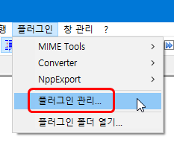
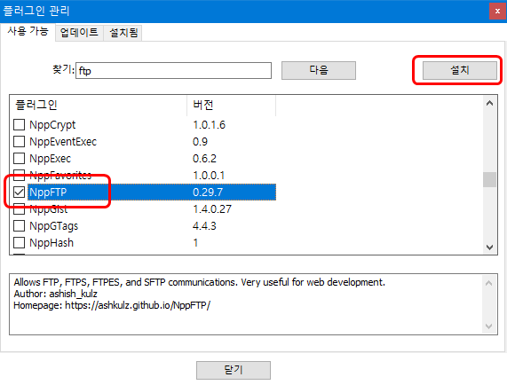
2. Notepad++ 편집기
1) NppFTP 플러그인 설치

Slide 14
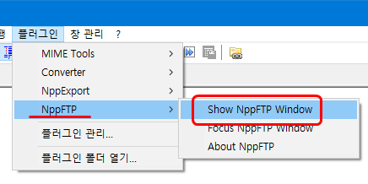

Slide 15
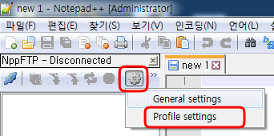
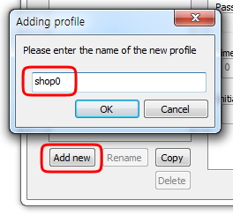
2) 원격연결 등록 :

Slide 16
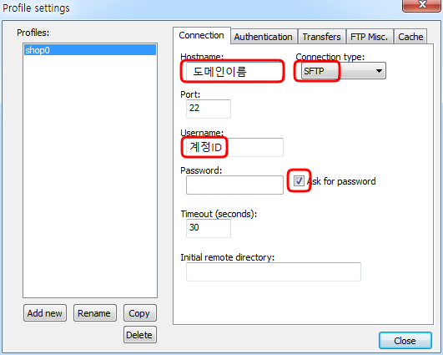
???22

Slide 17
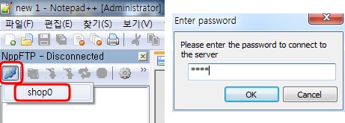
3) 원격연결 :

Slide 18
[실습1] 자신의 이름 출력
1) 웹브라우저에서 실행
http://gamejigix.induk.ac.kr/~shop번호
2) html폴더의 index.html 파일 수정후, 저장

Slide 19
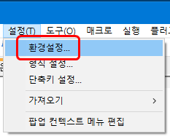
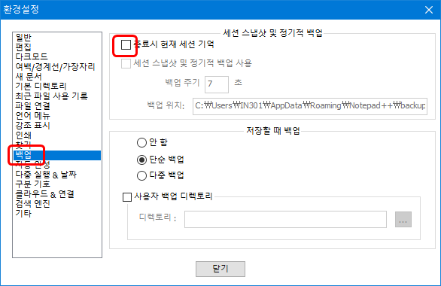
4) 이전 작업파일 표시 감추기 :

Slide 20
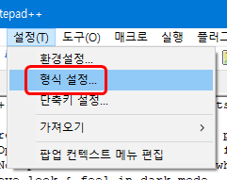
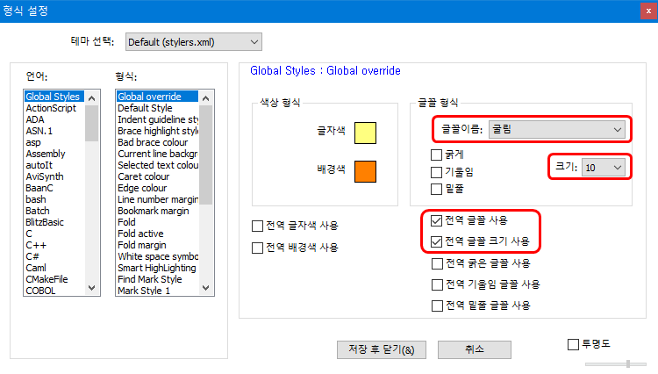
5) 글꼴설정 & 테마

Slide 21
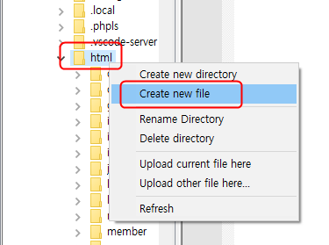
6) 새 파일 만들기

Slide 22
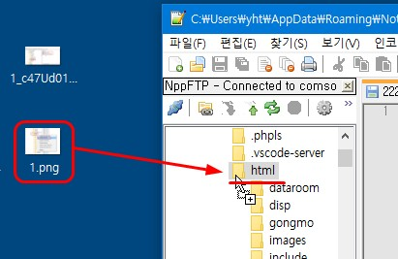
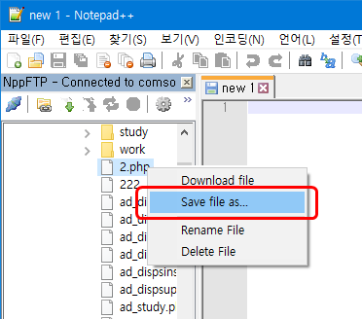
7) 업로드 & 다운로드

Slide 23
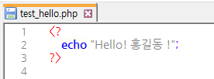
[실습2] PHP 프로그램으로 자신의 이름 출력
1) html폴더에 a.php 새 파일 만들기
<?
echo "Hello ! 홍길동";
?>
2) 실행 :
gamejigix.induk.ac.kr/~shop번호/a.php

Slide 24
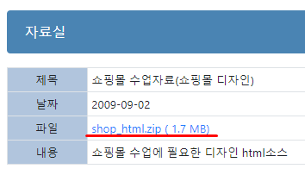
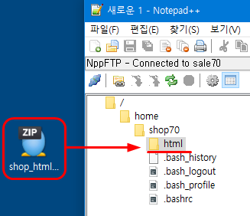
3. 쇼핑몰 작업파일 준비
디자인 파일 다운
html 폴더에 업로드

Slide 25
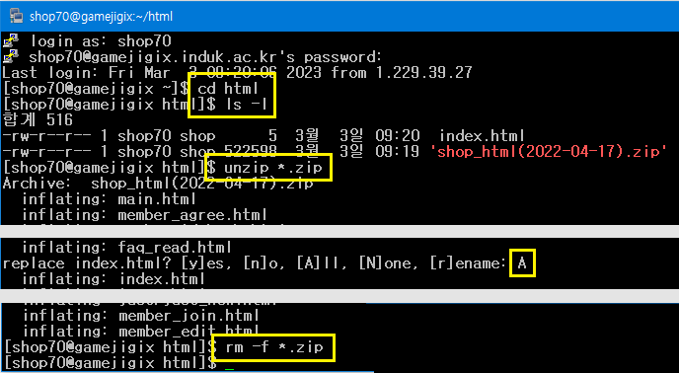
kitty프로그램 → html폴더에서 압축풀기

Slide 26
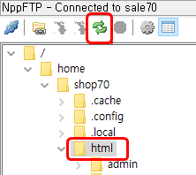
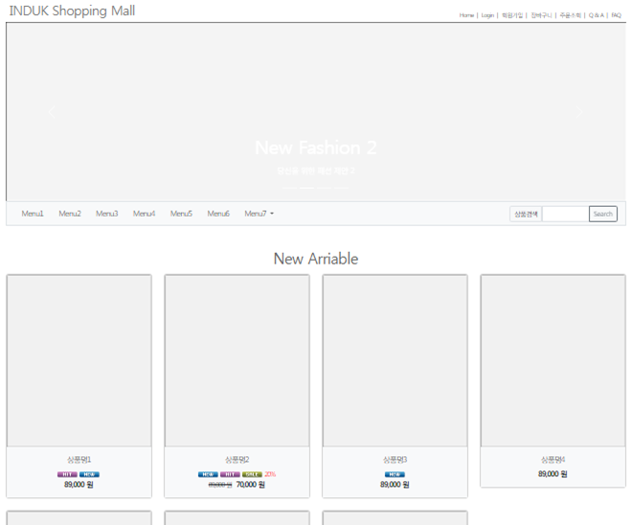
새로고침
gamejigix.induk.ac.kr/~shop번호

Slide 27
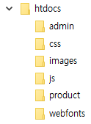
4. Bootstrap 디자인 Library
1) 쇼핑몰 폴더구조
→ 관리자 프로그램
→ css 파일 (*.css)
→ 홈피 이미지
→ js 파일(*.js)
→ 제품사진
→ 폰트 파일

Slide 28
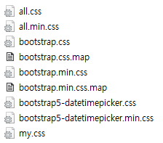
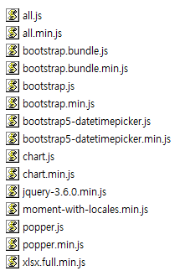
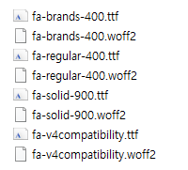
css 폴더 js 폴더 webfont 폴더
images 폴더

Slide 29
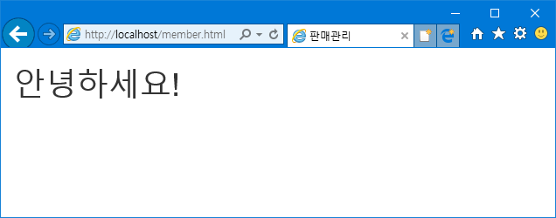
2) test_list.html
<!DOCTYPE html>
<html lang="kr">
<head>
<meta charset="utf-8">
<meta name="viewport" content="width=device-width, initial-scale=1, shrink-to-fit=no">
<title>판매관리</title>
<link href="css/bootstrap.min.css" rel="stylesheet">
<script src="js/jquery-3.7.1.min.js"></script>
<script src="js/bootstrap.bundle.min.js"></script>
</head>
<body>
<div class="container">
<h1>안녕하세요!</h1>
</div>
</body>
</html>

Slide 30
container
Bootstrap에서 화면의 동적영역을 지정하는 클래스. 고정된 가로 폭 화면전체 가로폭 <div class="container"> <div class="container-fluid"> html 소스 html 소스 <div> <div>

Slide 31
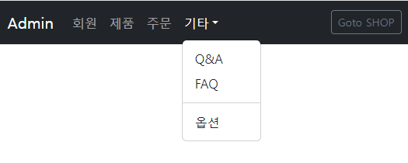
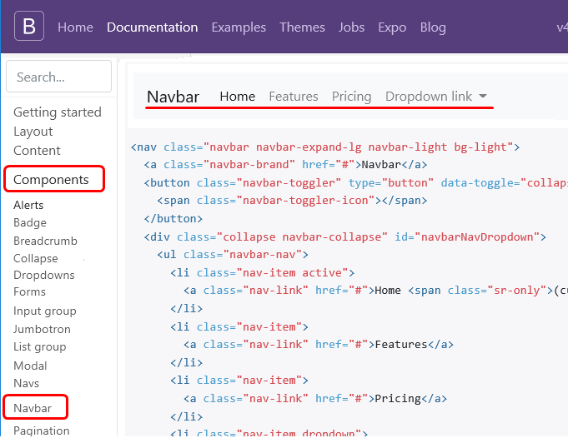
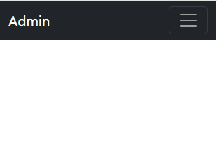
3) 메뉴 만들기 (Navbar)

Slide 32
<nav class="navbar navbar-expand-lg navbar-dark bg-dark">
<div class="container-fluid">
<a class="navbar-brand" href="#">제목 부분</a>
<button class="navbar-toggler" type="button" data-bs-toggle="collapse"
data-bs-target="#navbarSupportedContent" aria-controls="navbarSupportedContent"
aria-expanded="false" aria-label="Toggle navigation">
<span class="navbar-toggler-icon"></span>
</button>
<div class="collapse navbar-collapse" id="navbarSupportedContent">
<ul class="navbar-nav me-auto mb-2 mb-lg-0">
…
메뉴 부분
…
</ul>
</div>
</nav>

Slide 33
단순 메뉴
<li class="nav-item"> <a class="nav-link" href="#">메뉴이름</a> </li>
콤보박스 dropdown 메뉴
<li class="nav-item dropdown"> <a class="nav-link dropdown-toggle" href="#" id="navbarDropdown" role="button" data-bs-toggle="dropdown" aria-expanded="false"> 콤보상자 메뉴이름 </a> <ul class="dropdown-menu" aria-labelledby="navbarDropdown"> <li><a class="dropdown-item" href="#">하위메뉴1</a></li> <li><a class="dropdown-item" href="#">하위메뉴2</a></li> <li><a class="dropdown-item" href="#">하위메뉴3</a></li> </ul> </li>

Slide 34
메뉴사이 가로구분선
<li><hr class="dropdown-divider"></li>
Goto SHOP 버튼
<a href="#" class="btn btn-sm btn-outline-secondary btn-dark">Goto Shop</a>

Slide 35
4) css폴더에 test.css 만들기
table { font-size:10pt; text-align:center; vertical-align:middle !imporant; }
a:link { text-decoration: none; }
.mymargin5 { margin:5px 0px 5px 0px; }
.mycolor1 { background-color:steelblue !imporant; color:white !imporant; }
.mycolor2 { background-color:lightsteelblue !imporant; }
.mycolor3 { background-color:lightyellow !imporant; }
… … …
<title>test</title>
<link href="css/bootstrap.min.css" rel="stylesheet">
<link href="css/test.css" rel="stylesheet">
<script src="js/jquery-3.7.1.min.js"></script>
<script src="js/bootstrap.bundle.min.js"></script>
</head>
… … …

Slide 36
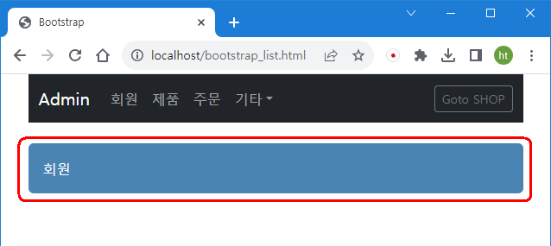
5) 제목표시줄 만들기
alert
Bootstrap에서 경고용 표시줄을 표시 <div class="alert mycolor1" role="alert">사용자</div>

Slide 37
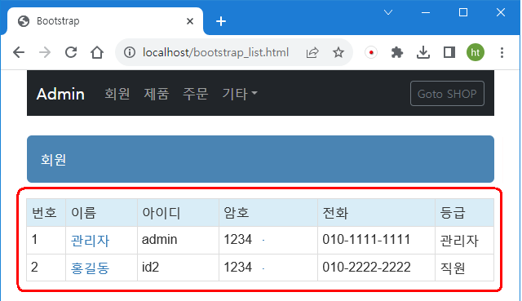
6) 목록 테이블 만들기

Slide 38
<table class="table table-bordered table-sm table-hover mymargin5">
<thead>
<tr>
<td width="10%" class="mycolor2">번호</td>
<td width="20%" class="mycolor2">아이디</td>
<td width="20%" class="mycolor2">암호</td>
<td width="20%" class="mycolor2">이름</td>
<td width="20%" class="mycolor2">전화</td>
<td width="10%" class="mycolor2">등급</td>
</tr>
</thead>
<tr>
<td>1</td>
<td>admin</td>
<td>1234</td>
<td>관리자</td>
<td>010-1111-1111</td>
<td>관리자</td>
</tr>
…
</table>

Slide 39
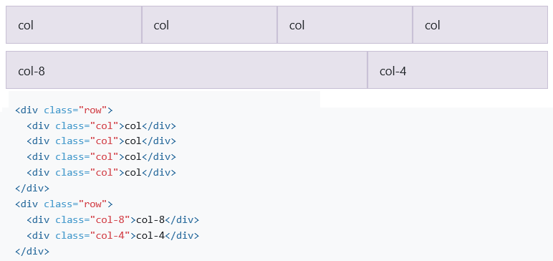
7) Grid System
1 | 2 | 3 | 4 | 5 | 6 | 7 | 8 | 9 | 10 | 11 | 12
Grid system → 12열

Slide 40
<div class="col-12">
1 | 2 | 3 | 4 | 5 | 6 | 7 | 8 | 9 | 10 | 11 | 12
<div class="col-9">
1 | 2 | 3 | 4 | 5 | 6 | 7 | 8 | 9
10 | 11 | 12
<div class="row">
<div class="col-3">…</div>
<div class="col-9">…</div>
</div>
3 | 9

Slide 41
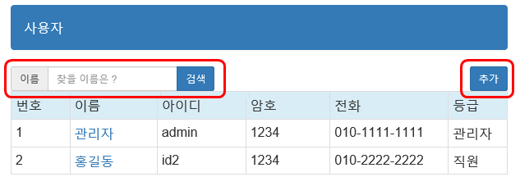
8) 검색 및 추가버튼
<form name="form1" method="post" action="" >
<div class="row">
<div class="col-3" align="left">
이름검색 부분
</div>
<div class="col-9" align="right">
추가버튼 부분
</div>
</div>
</form>
<a href="#" class="btn btn-sm mycolor1">추가</a>

Slide 42
<div class="input-group input-group-sm">
<span class="input-group-text">이름</span>
<input type="text" name="text1" class="form-control" placeholder="찾을 이름?">
<button class="btn mycolor1" type="button">검색</button>
</div>

Slide 43
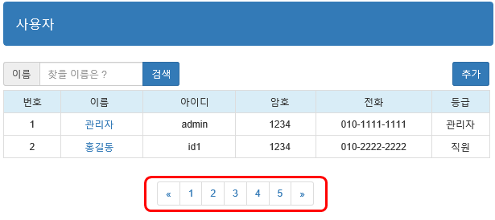
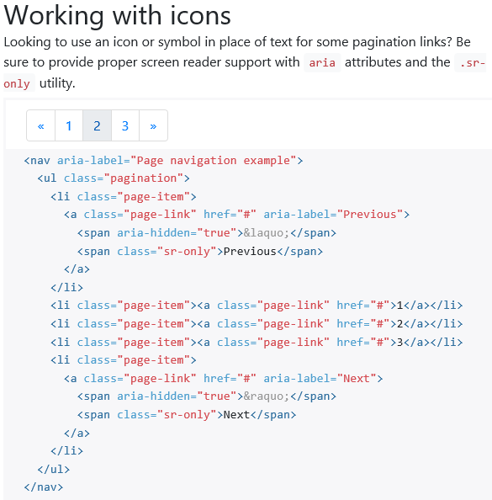
9) 페이지 표시

Slide 44
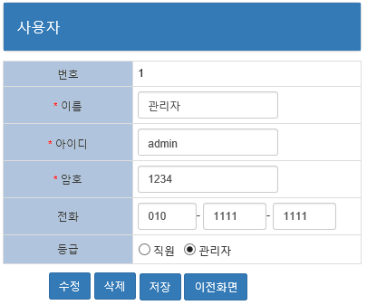
10) test_row.html 만들기
test_list.html 을 복사하여 test_row.html 만들 것.
<form name="form1" method="post" action="">
<table class="table table-bordered table-sm mymargin5">
<tr>
<td width="20%" class="mycolor2"> 번호</td>
<td width="80%" align="left">1</td>
</tr>
<tr>
<td class="mycolor2"><font color="red">*</font> 이름</td>
<td align="left">
<div class="fd-inline-flex">
<input type="컨트롤종류" name="필드이름"
class="form-control form-control-sm" … >
</div>
</td>
</tr>
… <!– 아이디, 암호, 전화, 등급 행 추가 → …

Slide 45
d-inline-flex
안한 경우
한 경우

Slide 46
과제1.1 : 쇼핑몰 조사 (5점)
쇼핑몰 중요 화면들 캡쳐
겜지기X 사이트에 업로드
과제1.2 : Bootstrap 만들기 (5점)
test_list.html
test_row.html

Slide 48
PHP 쇼핑몰 실무
기본 SQL & PHP 프로그램

Slide 49
1. 기초 SQL문
Select문
select 칼럼이름1,칼럼이름2, … ( *는 모든 필드)
from 테이블이름들
where 조건식(=, <>, !=, >, >=, <, <=, !, not, and, or, between, like, in, …)
order by 정렬칼럼이름들 asc 혹은 desc;
예> 이름이 "홍"씨이면서 생일이 2000년1월1일 이후인 자료를
이름 내림차순으로 이름, 전화, 생일을 표시하여라.
→ select name, tel, birthday (혹은 select * )
from member
where name like '홍%' and birthday>'2000-01-01'
order by name desc;

Slide 50
예> 이름이 "홍"씨이면서 생일이 2000년1월 1일이후인 자료를
이름 내림차순으로 이름, 전화, 생일을 표시하여라.
→ select name, tel, birthday (혹은 select * )
from member
where name like '홍%' and birthday>'2000-01-01'
order by name desc;

Slide 51
2) insert문
insert into 테이블이름 (칼럼1,칼럼2, ... ) values (값1,값2, … );
※ 숫자 이외의 자료형은 모두 값에 싱글따옴표(')를 붙여야 한다.
예> 이름이 "박길동", 남자, 생일이 '2000-01-01'인 자료를
추가해라.
→ insert into member (name, sex, birthday)
values ( '박길동', 0, '2000-01-01' );

Slide 52
3) update문
Update 테이블이름 set 칼럼1=값1, 칼럼2=값2, … where 조건식;
※ where절 생략하면, 모든 레코드를 대상으로 처리.
예> 이름이 "박길동"인 자료의 우편번호와 주소를
44444, 수원으로 변경해라.
→ update member set zip='44444', address='수원'
where name='박길동';

Slide 53
4) delete문
delete from 테이블이름 where 조건식;
예> 이름이 "박길동"인 자료를 삭제하여라.
→ delete from member where name='박길동';

Slide 54
5) 그밖에
create table 테이블이름 (
칼럼1 자료형(길이) not null default 값 auto_increment,
칼럼2 자료형(길이),
…
primary key(칼럼이름) );
drop table 테이블명;

Slide 55
2. PHP 기초
1. C언어와 비슷.
2. $변수명 (자료형은 대입하는 값에 따라 결정)
3. <?
php 프로그램
?>
4. 프로그램 끝에 세미콜론( ; ) 붙임.
5. 출력문 : echo 변수명; or echo(" 변수명 ");
6. 주석 : /* 프로그램 */ or // 프로그램

Slide 56
3. PHP 프로그래밍
1. 출력을 원하는 화면출력 부분을 찾는다.
2. html소스에서 해당 부분의 html 위치를 찾는다.
3. 찾은 위치에 PHP 프로그램을 작성한다.
1) 1개 값 출력 : <?=변수명 or 함수; ?>
2) 여러 줄 작성하는 경우
<?
php 프로그램;
?>

Slide 57
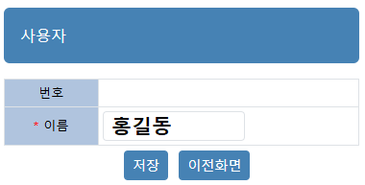
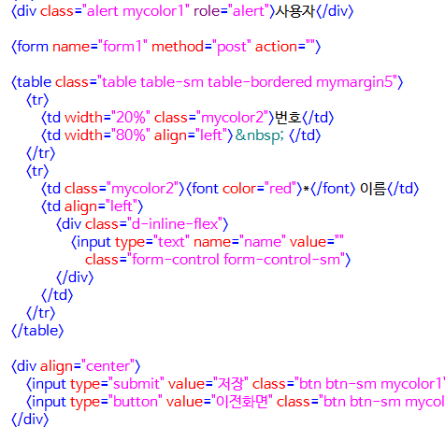
$name (="홍길동")을 아래 그림과 같이 출력하려면?

Slide 58
PHP 쇼핑몰 실무
PHP 에러 수정 요령

Slide 59
1) 프로그램 중간에 삽입하여 결과 확인 :
exit("변수"), var_dump(변수), echo 변수
<?
PHP A프로그램
?>
exit("ok1");
<?
PHP B프로그램
?>
exit("ok2");
<?
PHP C프로그램
?>
…

Slide 60
2) 프로그램 부분삭제로 에러 찾기
<?
PHP A프로그램
?>
…
<?
PHP B프로그램
?>
…
<?
PHP C프로그램
?>
…
<?
PHP A프로그램
?>
…………………………
…………………………
…………………………
………삭제…..…
…………………………
…………………………
…………………………
…………………………
…………………………
…………………………
…………………………
프로그램 부분 삭제
→ 실행
→ Ctrl + z (되살리기)
2. 주석( /* … */ )을 이용해
부분적 실행

Slide 61
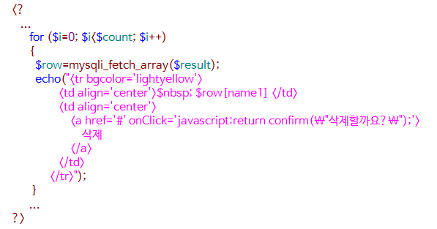
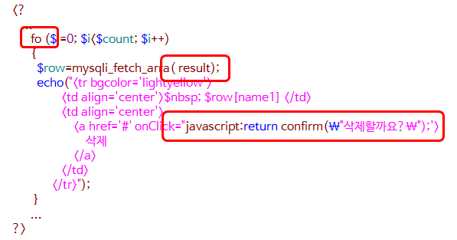
3) Editor의 색으로 에러 구분

Slide 62
4) 프로그램 오타 → 다른 사람과 같이 찾음.

Slide 63
PHP 쇼핑몰 실무
PHP 주요 소스들

Slide 64
1. 서버 db 연결 프로그램
common.php에 에러메시지 설정 프로그램 삽입
<? error_reporting(E_ALL & ~E_NOTICE & ~E_WARNING); ini_set("display_errors", 1); mysqli_report( MYSQLI_REPORT_OFF ); $db= mysqli_connect("localhost", "사용자ID", "DB암호", "DB이름"); if (!$db) exit("DB연결에러"); ?>
※ mysqli_report( MYSQLI_REPORT_OFF) → Mysql 에러 메시지 출력 중지

Slide 65
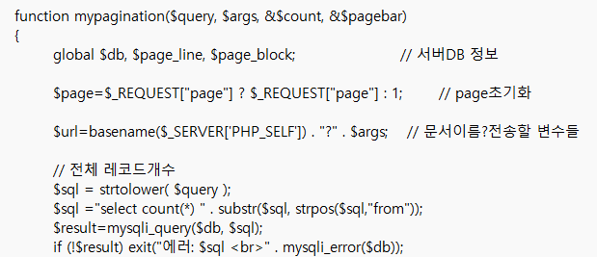
2. Pagination 소스
※ 더블 클릭하여 파일 열고, 복사하여 프로그램 이용

Slide 66
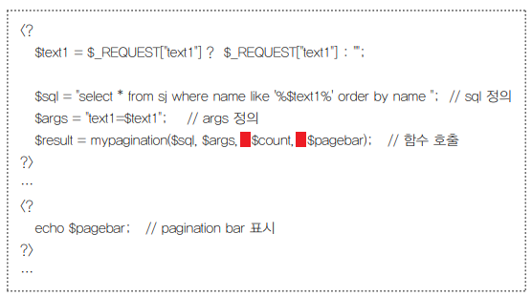
※ page 152 책 오타

Slide 67
PHP 쇼핑몰 실무
우편번호 zip 테이블

Slide 68
1) 책의 zip1, zip2, … 테이블 절대로 만들지 말 것
2) 책대로 하지 말고, 다음 소스 이용.
zipcode.php (DB연결하는 부분)
<? include "common.php"; ?> DB연결하는 위의 프로그램 대신에 다음 프로그램 이용. <? $db = mysqli_connect("localhost", "zip", "zips","zip"); if (!$db) exit("DB연결에러"); ?>

Slide 69
PHP 쇼핑몰 실무
PHP 데이터베이스 기본 소스

Slide 70
1. SQL문(select, insert, update, delete,…) 실행하기
$sql="SQL문"; // SQL문 문자열로 정의 $result=mysqli_query($db,$sql); // 실행 if (!$result) exit("에러: $sql <br>" . mysqli_error($db)); // 에러 조사
2. 레코드개수 알아내기
$sql="select ... "; $result=mysqli_query($db,$sql); if (!$result) exit("에러: $sql <br>" . mysqli_error($db)); $count=mysqli_num_rows($result); // 레코드개수 알아내기
3. 1개의 자료 읽기 → $row["필드이름"]
$sql="select … where 조건"; // 조건 : id=$id $result=mysqli_query($db,$sql); if (!$result) exit("에러: $sql <br>" . mysqli_error($db)); $row=mysqli_fetch_array($result); // 1 레코드 읽어 row배열에 저장

Slide 71
4. 목록 출력1 (foreach문 이용)
$sql="select … " ; $result=mysqli_query($db,$sql); if (!$result) exit("에러: $sql <br>" . mysqli_error($db)); foreach($result as $row) { echo(" … "); // $row[필드이름] }
5. 목록 출력2 (for문 이용)
$sql="select … " ; $result=mysqli_query($db,$sql); if (!$result) exit("에러: $sql <br>" . mysqli_error($db)); $count=mysqli_num_rows($result); // 레코드개수 for($i=0; $i<$count; $i++) { $row=mysqli_fetch_array($result); // 자료 읽기 echo(" … "); // $row[필드이름] }

Slide 72
6. Pagination
$sql="select …. "; // sql문 정의 $args="전송할 변수들 정의"; // args 정의 $result=mypagination($sql, $args, $count, $pagebar); // 함수호출 … foreach( $result as $row) { echo " … "; } … echo $pagebar;

Slide 73
PHP 쇼핑몰 실무
15주차. 디자인/데이터 & 백업

Slide 74
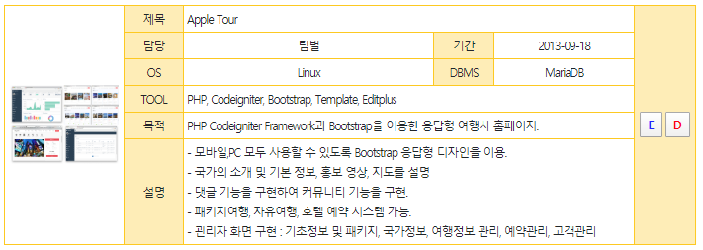
1. 프로젝트 등록 : 이력서(프로젝트) 메뉴
담당 : 개별프로젝트
OS : Linux
DBMS : MariaDB
TOOL : PHP, Bootstrap, phpMyAdmin, Notepad++

Slide 75
그림은 여러 그림을 하나의 그림으로 만들어 업로드할 것
(원본 그림크기를 이용하여 만들 것 → 크기 4M 이하)

Slide 77
이력서 미리보기 → pdf 파일로 저장

Slide 78
2. 소스 백업 및 복원
1. 백업 : 파일 압축 후, Notepad로 백업
Kitty 프로그램으로 계정 접속 zip –r 압축파일이름.zip * 예> zip –r shop0.zip * 3) 압축파일이름.zip 을 Notepad 이용하여 백업
2. 복원 : Notepad이용해 서버로 복사 후, 압축풀기
압축파일이름.zip 을 Notepad 프로그램을 이용하여 복사 Kitty 프로그램으로 계정 접속 unzip 압축파일이름.zip 예> unzip shop0.zip

Slide 79
파일 압축: zip –r shop1.zip *

Slide 80
다운로드 : shop1.zip

Slide 81
3. DB 백업(phpMyAdmin)

Slide 82
4. DB 복원(phpMyAdmin)
1) 먼저 database, 계정 만든 후, 가져오기 메뉴 이용하여 복원

